Slide 1
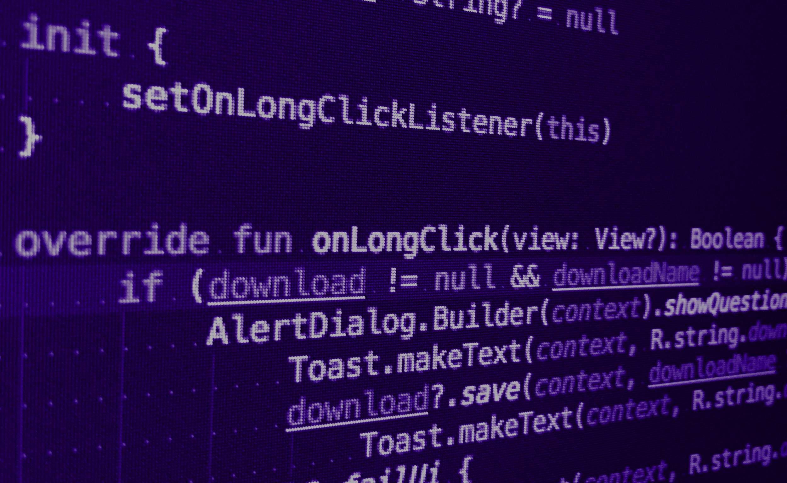



DevOps
CPE - 2021

Slide 2
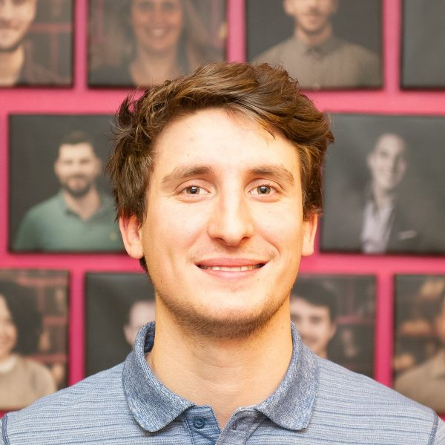
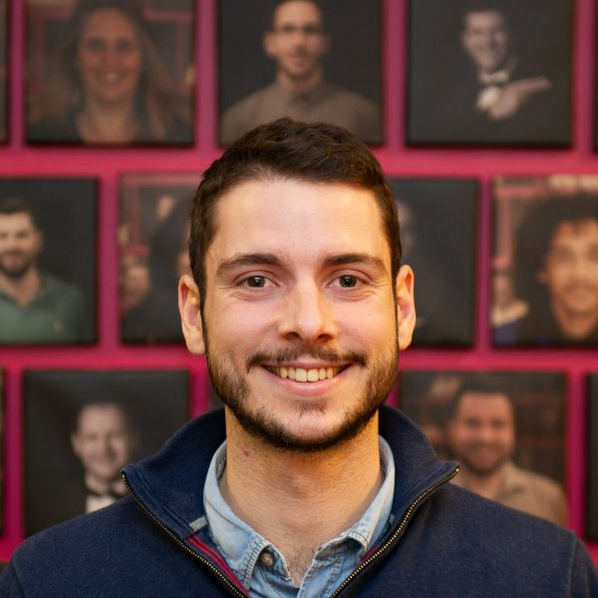
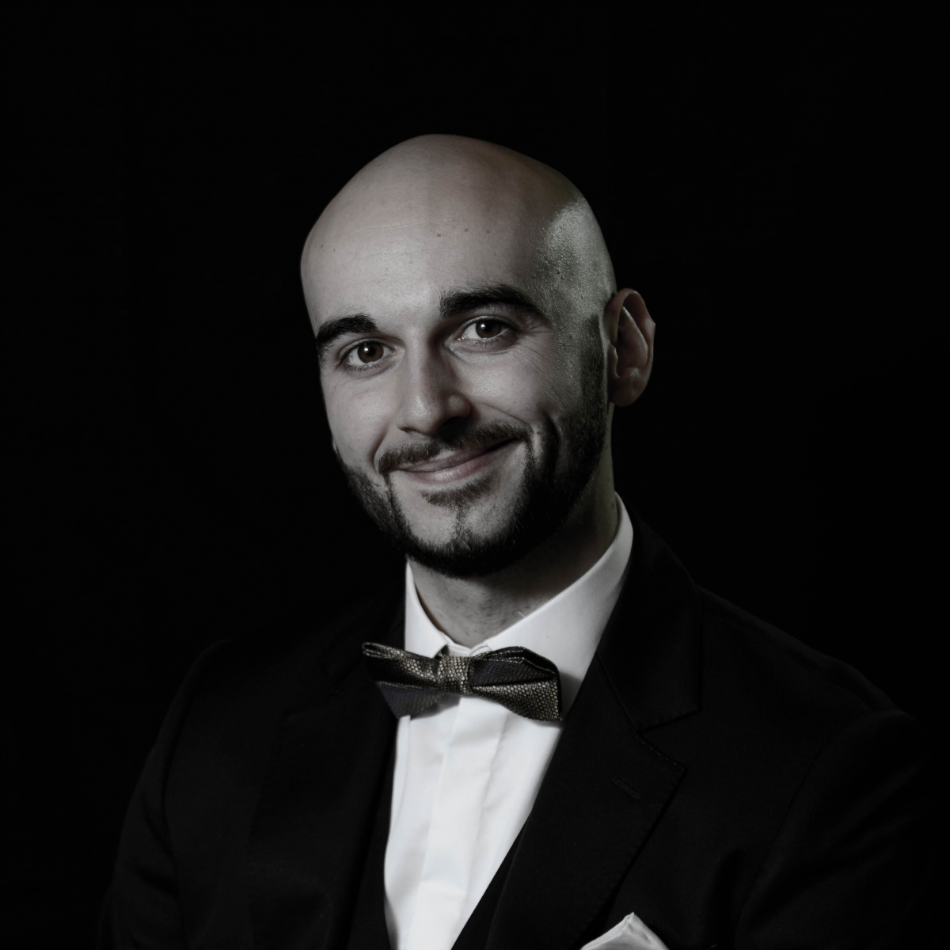
Alexandre Nunesse
anunesse@takima.fr
Benjamin Legros
blegros@takima.fr
Loic Ortola
lortola@takima.fr

Slide 3
Planning
Lundi 01/02
Mardi 02/02
Mercredi 03/02
Jeudi 04/02
AM
Cours
Cours
Cours
TD 1
TD 2
TD 3
PM
TP 1
TP 2
TP 3
TP finish
+
Extras
Surprise 🤯🤕
Jeudi 11/02
Exam
Notes:
A CHANGER SELON LA CONF DE LOIC

Slide 4
DevOps

Slide 5
DevOps
Dev vs DevOps
Development
(SOFTWARE
ENGINEERING)

Slide 6
DevOps
Dev vs DevOps
Vous êtes ici
Development
(SOFTWARE
ENGINEERING)
Notes:
Vous pouvez vous demandez pourquoi on vient vous présenter le devops alors que vous êtes quand même dans une filière plutôt dev.
Quel est le but d’un développeur ?
(les laisser répondre)

Slide 7
DevOps
Dev vs DevOps
Vous êtes ici
Responsabilité principale
Innover, créer des fonctionnalités
Le plus vite possible, le moins cher possible
Development
(SOFTWARE
ENGINEERING)
Notes:
⇒ Développeur ⇒ développer de nouvelles features ⇒ INNOVER

Slide 8
DevOps
Dev vs DevOps
Ops
Notes:
Qu’est ce que l’ops ?
Beaucoups de métiers ( gérer l’infra, le hardware, monitorer)
Et c’est quoi leur responsabilité à eux ?
Genre, le truc number ONE ?

Slide 9
DevOps
Dev vs DevOps
Responsabilité principale
Faire que ça marche
Ops
Notes:
L’ops se soucie que ça marche en production.

Slide 10
DevOps
Dev vs DevOps
Development
(SOFTWARE
ENGINEERING)
Ops
Notes:
Alors, à votre avis, ça se passe comment la vie entre les deux ?

Slide 11
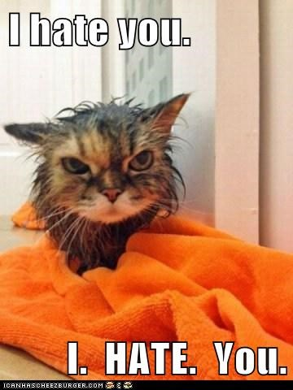
DevOps
Dev vs DevOps
Development
(SOFTWARE
ENGINEERING)
Ops
Notes:
Ils se détestent :
Ops ⇔ quand ça marche, on touche pas
Dev ⇔ on va vite pour

Slide 12
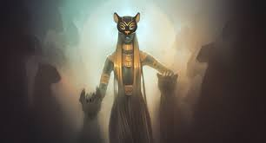
DevOps
Dev vs DevOps
Procédure d’envoi de l’archive sur serveur FTP
Puis passage sur l’environnement de préprod
Development
(SOFTWARE
ENGINEERING)
Ops
Passage sur l’environnement QA pour l’équipe de test
Description de procédure de scripts de migration
Notes:
Et donc Dieu inventa les PROCESSUS DE MISE EN PRODUCTION
6 mois pour mettre en prod, et faire que ces gens aient le moins possible à se parler.

Slide 13
DevOps
Dev? Ops? DevOps
Mais l’innovation accélère…
On ne peut plus attendre 6 mois
Development
(SOFTWARE
ENGINEERING)
QA
(QUALITY
ASSURANCE)
Operations

Slide 14
DevOps
Dev? Ops? DevOps
Development
(SOFTWARE
ENGINEERING)
QA
(QUALITY
ASSURANCE)
DevOps
Operations

Slide 15
DevOps
Dev? Ops? DevOps
DevOps = une philosophie
Favoriser l’innovation continue
Réorganisation des rôles
Automatisant les process
Development
(SOFTWARE
ENGINEERING)
QA
(QUALITY
ASSURANCE)
DevOps
Operations

Slide 16
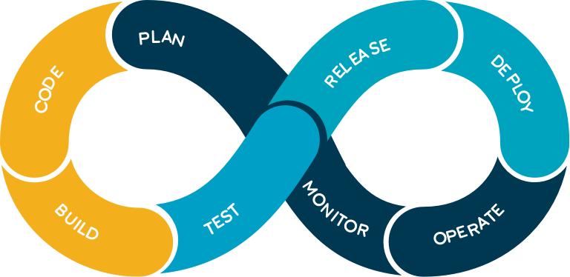
DevOps
Dev? Ops? DevOps
3 grands principes : Continuous...
Improvements
Feedback
Learning & Experiment

Slide 17
DevOps
Dev? Ops? DevOps
3 grands principes : Continuous...
Improvements
Feedback
Learning & Experiment
Automatiser grâce à
Les outils de versioning de code
La CI/CD
Les outils de monitoring / alerting

Slide 18
DevOps
Dev? Ops? DevOps
3 grands principes : Continuous...
Improvements
Feedback
Learning & Experiment
Automatiser grâce à
Les outils de versioning de code
La CI/CD
Les outils de monitoring / alerting
“Everything as code”

Slide 19
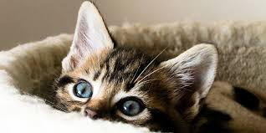
DevOps
Everything as code ?
Pipeline & deployment as code
Environments as code
Orchestration as code
Infrastructure as code
Kitten as code

Slide 20

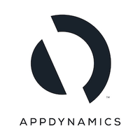







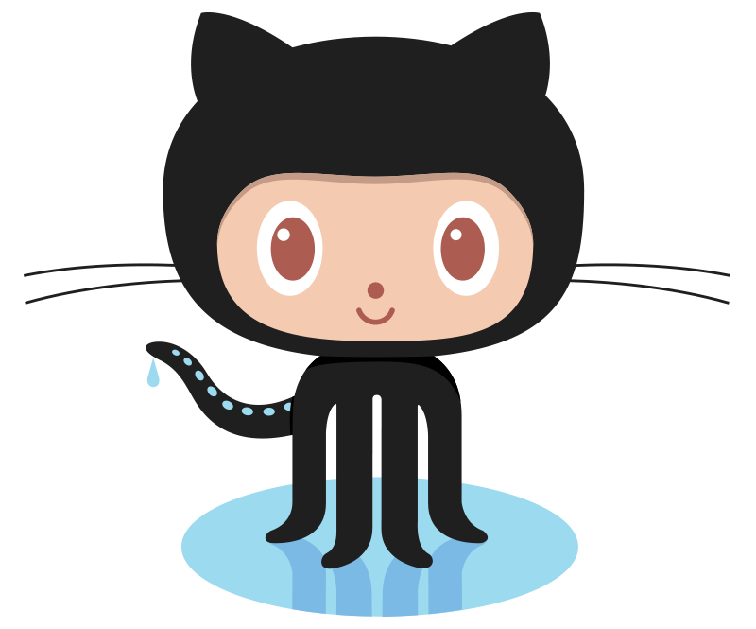
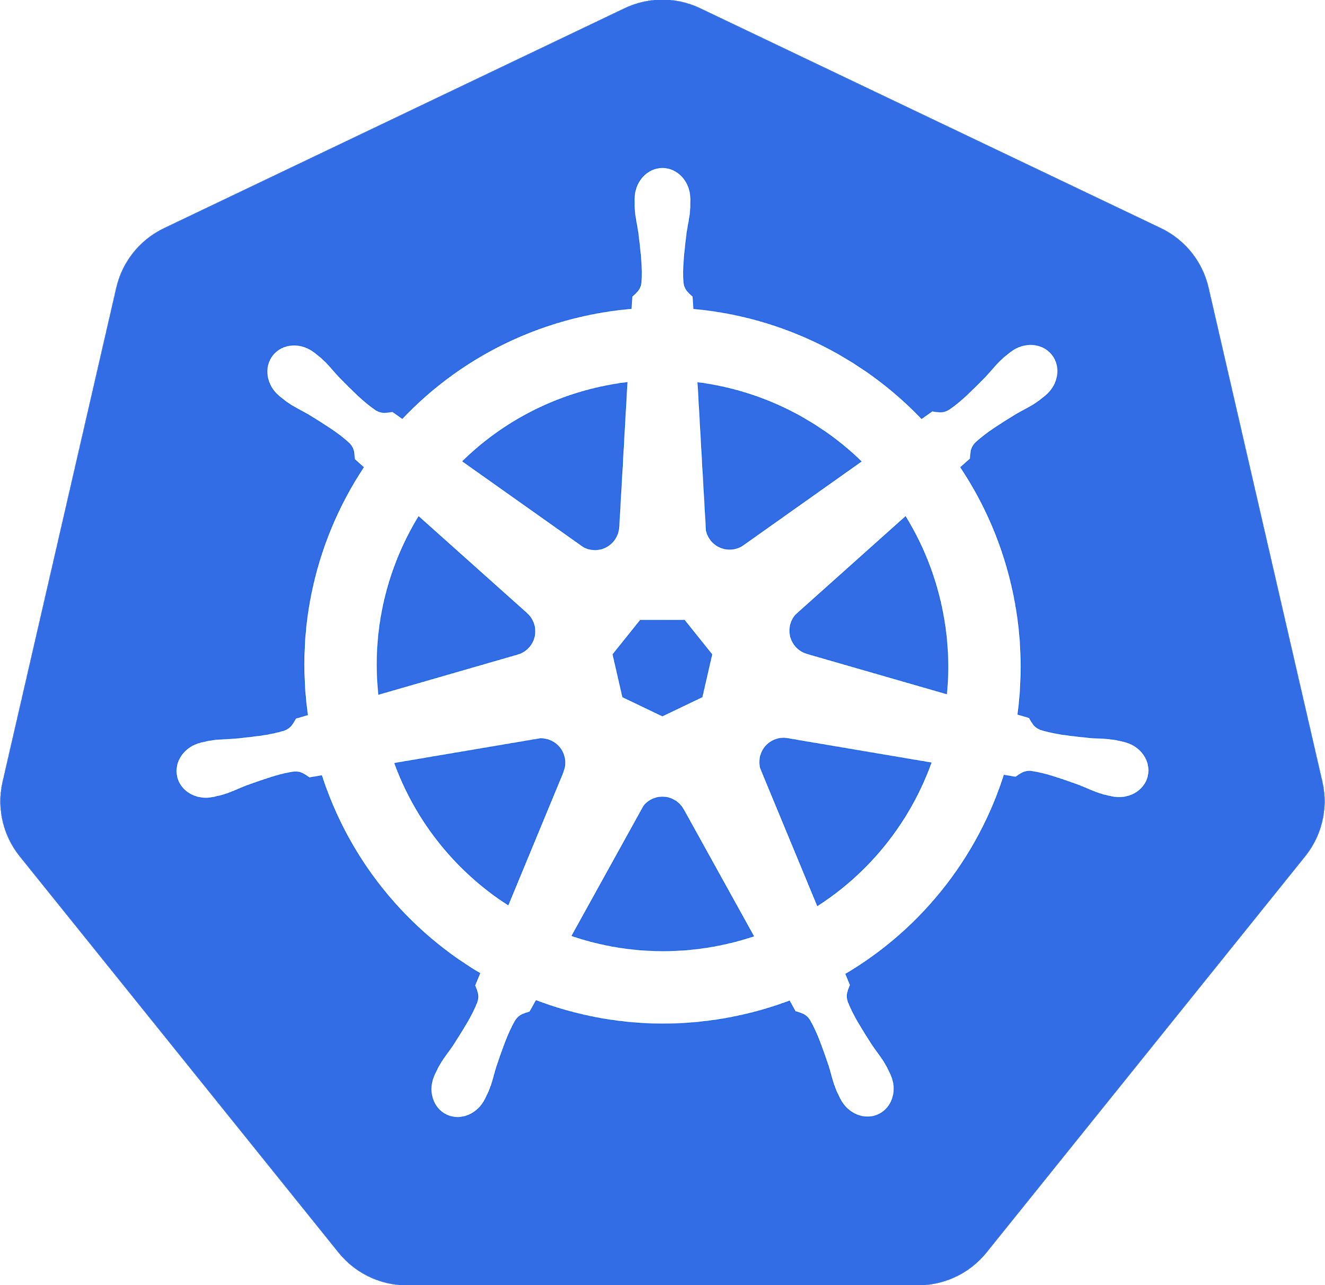


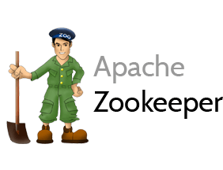

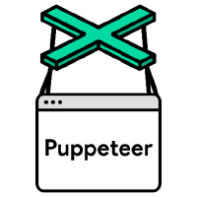
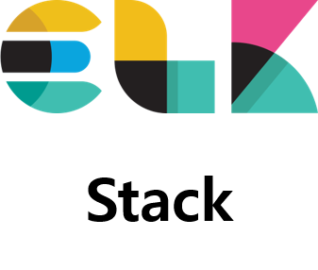


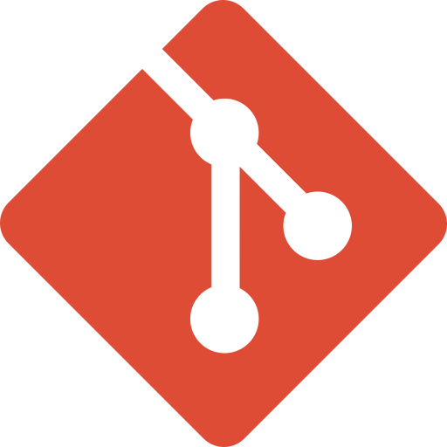






DevOps
Un univers très dense
APMs, Monitoring, Alerting
Provisioning, Environments,
Infrastructure & Orchestration
CI/CD, Test & Quality Gates,
Pipeline tools
Notes:
APMs
Datadog
New Relic
Appdynamics
Monitoring / Alerting
Prometheus
ELK (Elastic Kibana Beats Logstash)
Telegraf InfluxDB Grafana
Provisioning & Environments
Chef, Puppet, Ansible
Docker
Infrastructure & Orchestration
Kubernetes | Openshift
Vault
Terraform
Zookeeper / Consul
CI/CD, Quality-Gates, Pipeline tools
Jenkins
Git / Github / Gitlab
Gitlab-CI
Travis-CI
CircleCI, Bamboo
JUnit, Jest, Puppeteer, etc...
Sonarqube
Gatling
Linters

Slide 21
Devops
À retenir
Le DevOps est une philosophie qui permet :
d’améliorer la collaboration entre les équipes
de développer des applications de production robuste
Basé sur :
du code
de l’automatisation
les bonnes pratiques de craftsmanship
⇒ C’est un univers complet

Slide 22
DevOps
Un univers très dense
APMs, Monitoring, Alerting
Provisioning, Environments,
Infrastructure & Orchestration
CI/CD, Test & Quality Gates,
Pipeline tools
Notes:
APMs
Datadog
New Relic
Appdynamics
Monitoring / Alerting
Prometheus
ELK (Elastic Kibana Beats Logstash)
Telegraf InfluxDB Grafana
Provisioning & Environments
Chef, Puppet, Ansible
Docker
Infrastructure & Orchestration
Kubernetes | Openshift
Vault
Terraform
Zookeeper / Consul
CI/CD, Quality-Gates, Pipeline tools
Jenkins
Git / Github / Gitlab
Gitlab-CI
Travis-CI
CircleCI, Bamboo
JUnit, Jest, Puppeteer, etc...
Sonarqube
Gatling
Linters

Slide 23

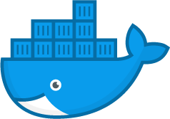

DevOps
Alors on va faire quoi ???
Travis CI
Sonarcloud
Github
Docker
Prometheus Grafana
Ansible

Slide 24
Mettre une application dans un container
avec Docker

Slide 25
Compiler, Tester, et Déployer automatiquement une appli
Continuous Integration & Continuous Delivery

Slide 26
Provisionner un serveur
avec Ansible

Slide 27

Ready ?

Slide 28
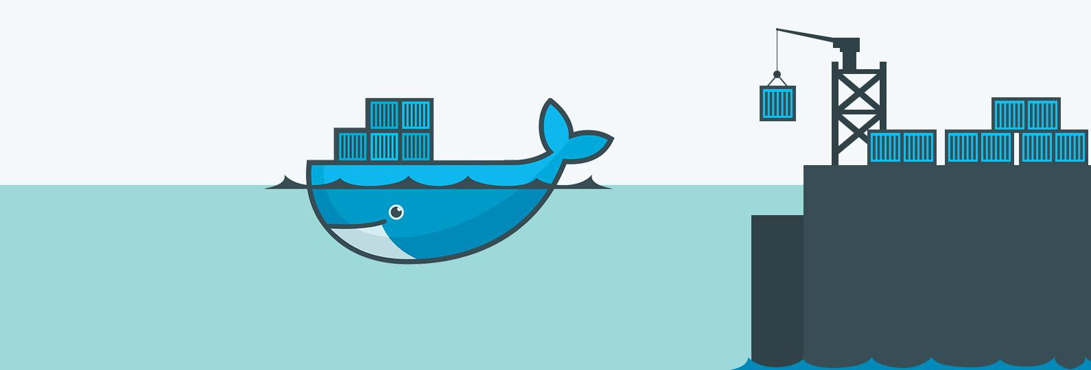
Docker
Put your application into containers

Slide 29
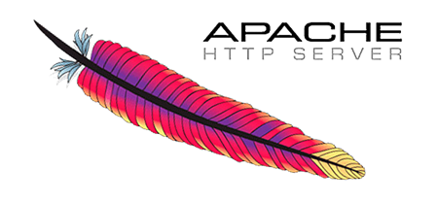
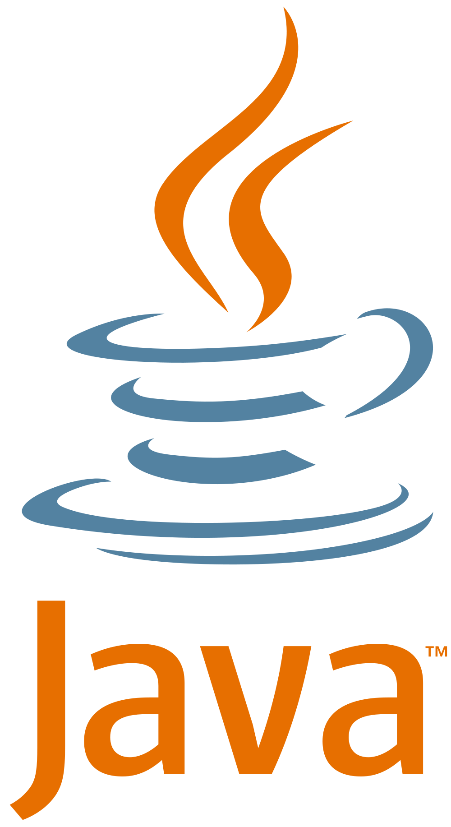

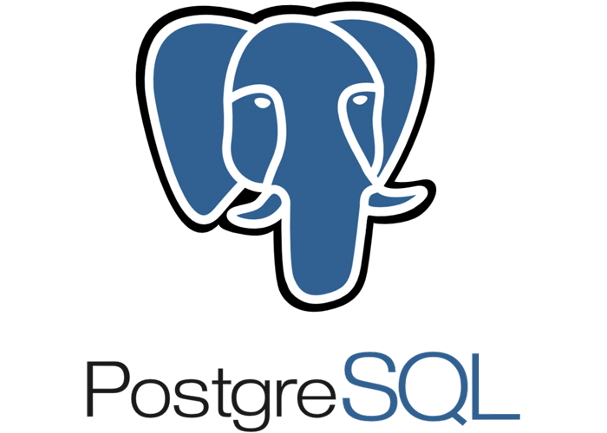
Docker
Mise en situation
Une application 3-tiers basique :
Un serveur HTTP pour votre site internet
Une application Java 11 pour votre API
Une base de donnée Postgres pour la persistance

Slide 30
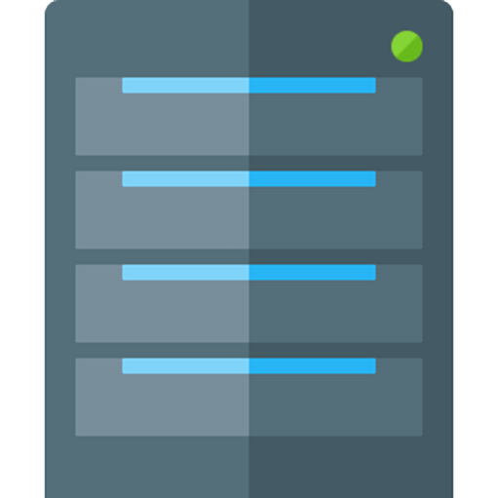
Docker
Il était une fois...
Entreprise
Et vous allez voir votre équipe Ops
Qui va s’occuper de runner tout ça.
Que doit-elle installer ?

Slide 31
Docker
Il était une fois...
Entreprise
Elle installe les runtimes (HTTPD, JDK 11, PostgreSQL)
Elle configure les runtimes
Elle donne les bons fichiers de configuration
Elle ouvre les ports correspondant / gère la sécurité

Slide 32
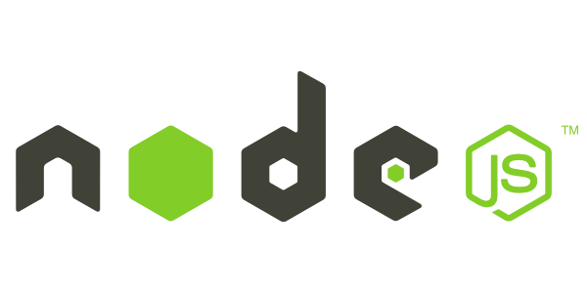


Docker
Il était une fois...
Entreprise
Et plus le temps avance… plus on en a...
avec différentes stacks
qui ont des langages différents
qui ont des versions différentes
avec beaucoup de config
serveurs http, SSL certs, firewalls, LDAP, …
toutes sur la même machine
mauvais pour la sécurité & la résilience*

Slide 33
Docker
Il était une fois...
Entreprise
Ca devient le bordel…
Qu’est-ce qu’on fait ?

Slide 34
Docker
Il était une fois...
Entreprise
Ca devient le bordel…
Qu’est-ce qu’on fait ?
⇒ On met un server / App

Slide 35
Docker
Il était une fois...
Un server / App
Entreprise
Parfait pour l’isolation
(IP / FS / ressources / OS…)
Best performances
Coûteux
Plus dur à déployer
Non scalable
Gestion des pannes complexe

Slide 36
Docker
Il était une fois...
Entreprise
Une VM / App
VM
VM
TB pour l’isolation
(IP / FS / ressources / OS…)
Bonnes performances
Bonne déployabilité
Moins coûteux
Scalable
Plus facile de gérer les pannes
VM
VM
VM
VM
VM
VM

Slide 37
Containers
Pourquoi diable ?

Slide 38
Pourquoi diable les containers
Le modèle VM
Clients
VM1
VM2
:80
:8080
bin & libs
bin & libs
Guest OS
Guest OS
virtual HW
(RAM, CPU, NIC, HDD, …)
virtual HW
(RAM, CPU, NIC, HDD, …)

Slide 39
Pourquoi diable les containers
Le modèle VM
Clients
VM1
VM2
:80
:8080
bin & libs
bin & libs
Guest OS
Guest OS
hardware virtuel moins performant
overhead du guest OS
démarrage lent du guest OS
image de VM ⇔ un disk snapshot
⇒ dur à distribuer
virtual HW
(RAM, CPU, NIC, HDD, …)
virtual HW
(RAM, CPU, NIC, HDD, …)

Slide 40
Docker
Il était une fois...
Entreprise
Une VM / App
VM
VM
TB pour l’isolation
(IP / FS / ressources / OS…)
Bonnes performances
Déploiement “volumineux”
Overhead OS ⇒ Coûteux
Gestion des pannes
Maintenabilité (avant Vagrant)
VM
VM
VM
VM
VM
VM

Slide 41
Pourquoi diable les containers
Le modèle VM
Clients
VM1
VM2
:80
:8080
bin & libs
bin & libs
Guest OS
Guest OS
virtual HW
(RAM, CPU, NIC, HDD, …)
virtual HW
(RAM, CPU, NIC, HDD, …)

Slide 42
Pourquoi diable les containers
Le modèle VM
Clients
VM1
VM2
:80
:8080
bin & libs
bin & libs
Guest OS
Guest OS
virtual HW
(RAM, CPU, NIC, HDD, …)
virtual HW
(RAM, CPU, NIC, HDD, …)

Slide 43
Pourquoi diable les containers ?
Le “rêve”
Clients
VM1
VM2
:80
:8080
bin & libs
bin & libs
Host OS
LXC - 2009
Host Hardware
(RAM, CPU, NIC, …)

Slide 44
Pourquoi diable les containers ?
Le “rêve”
Clients
process1
process2
process3
:80
:8080
:80
:80
bin & libs
bin & libs
:81
process4
process5
process6
:82
?
:8080
:80
:5432
:8080
:8081
Host OS
Host Hardware
(RAM, CPU, NIC, …)

Slide 45
Pourquoi diable les containers ?
Le “rêve”
private networks
Clients
process1
process2
process3
:80
:8080
:80
:80
bin & libs
bin & libs
:81
process4
process5
process6
:82
?
:8080
:80
:5432
:8080
:8081
Host OS
Host Hardware
(RAM, CPU, NIC, …)

Slide 46
Pourquoi diable les containers ?
Le “rêve”
private networks
Clients
process1
process2
process3
:80
:8080
:80
:80
bin & libs
bin & libs
:81
process4
process5
process6
:82
?
:8080
:80
:5432
:8080
:8081
Host OS
Host Hardware
(RAM, CPU, NIC, …)

Slide 47
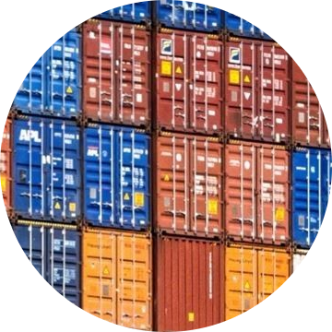
Docker
containers, containers everywhere !

Slide 48
Docker
La feuille de route
Faciliter la déployabilité d’une application
Une image, le plus léger possible
Contenir tout ce qu’il faut pour exécuter l’application ⇔ le runtime
Avoir un overhead le plus léger possible
LXC + cgroups ⇒ on isole un “process”
Gérer efficacement la couche d’isolation réseau
IPtables
Firewalld
Interfaces virtuelles

Slide 49
Docker
La définition
“Outil permettant de mettre en oeuvre des containers
afin de faciliter le déploiement d’applications distribuées”
Docker != VM ⇔ Docker ≈ lightweight VM
Contient tout ce qui est nécessaire pour lancer l’appli
Processus isolé
Build once, ship everywhere
Une image docker pour tous les environnements
Version Control
Images versionnées
Notes:
Docker n’était pas Opensource au début.
Solomon Hykes bossait chez Dotcloud, un PaaS français
Docker est issu de travaux internes qui s’appuyaient notamment sur LXC, Cgroups etc…
Opensourcé en 2013

Slide 50
Docker
Les piliers
Opensource
1 process = 1 container
on ne met pas “toute une appli” (DB + webapp + website + reverse-proxy) dans un container
Build once, ship everywhere
Une image “environnement-agnostic” (recette, pré-prod, prod)
Version Control
Images versionnées

Slide 51
Pourquoi diable les containers ?
Le “rêve”
private networks
Clients
process1
process2
process3
:80
:8080
:80
:80
bin & libs
bin & libs
:81
process4
process5
process6
:82
utilise le hardware hôte (rapide)
couche de virtualisation réduite
pas d’overhead guest OS (léger)
pas de guest OS à booter (rapide)
images légères ⇒ easy to deploy
:8080
:80
:5432
:8080
:8081
Host OS
Host Hardware
(RAM, CPU, NIC, …)

Slide 52
Docker
À retenir
Docker plutôt que VMs
Exécute les processus directement sur l’OS
très peu d’overhead
rapide à lancer
démarrer, arrêter et recréer des containers en quelques secondes
Processus “isolés” ( ! sécurité)
Images Docker
légères à décrire
faciles à déployer
One “artifact”, deploy everywhere

Slide 53


Slide 54
DevOps
Dev vs DevOps
Development
(SOFTWARE
ENGINEERING)
Ops

Slide 55
Le game-changer
Avant
Conversation 1:
D : “On a une nouvelle app à runner sur Java 8”
O : “Tout notre écosystème est sur Java 6. Sorry”
D : “Pourquoi tant de haine ?”
O : “Parce que c’est galère à installer de partout”
D : “Mais lisez la doc, y’a plein de nouveautés”
O : “Désolé, pas mon problème, je suis pas dev”
Conversation 2:
D : “On aimerait ajouter cette lib en python 2”
O : “Euh, nous on est sur du python 3 de partout”
D : “Mais tu connais, y’a virtualenv qui peut…”
O : “Démerdez-vous, je casse pas mes serveurs pour une pauvre lib (soupir)”

Slide 56
Le game-changer
Après
Conversation 1:
D : “Voici le nom de l’image à déployer”
O : “Tu as besoin de quoi en conf ? Quel port ?”
D : “Voici la conf. Ca n’expose qu’un port”
O : “Ok”
Conversation 2:
D : “Voici le nom de l’image à déployer”
O : “Tu as besoin de quoi en conf ? Quel port ?”
D : “Rien, juste besoin que ce soit exposé au container X”
O : “Ok”

Slide 57
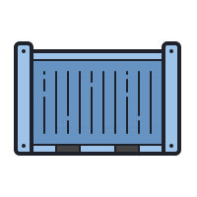
Docker
Et donc...

Slide 58
Docker
Et donc...
private networks
:80
:443
Conf
Conf
private networks
:8080
:8443
Conf
Conf
Conf
Conf

Slide 59
Docker
Et donc...
Container
:80
:443
image
name

Slide 60
Docker
Et donc...
Host
Container
:80
:80
:443
:443
Conf
image
name

Slide 61
Docker
Et donc...
Host
Container
:80
:80
:443
:443
Conf
image
name
Volumes
Networks

Slide 62
Docker
Dev & Ops en philosophie DevOps
Dev
Je gère maintenant mon runtime
Je m’assure que tout est testé
Je suis responsable que le code marche
Ops
Je fais en sorte que l’infra marche
Je mets en place et maintiens le socle
qui permet de tout orchestrer
Development
(SOFTWARE
ENGINEERING)
QA
(QUALITY
ASSURANCE)
DevOps
Operations

Slide 63
Docker stuff
From images to running containers

Slide 64
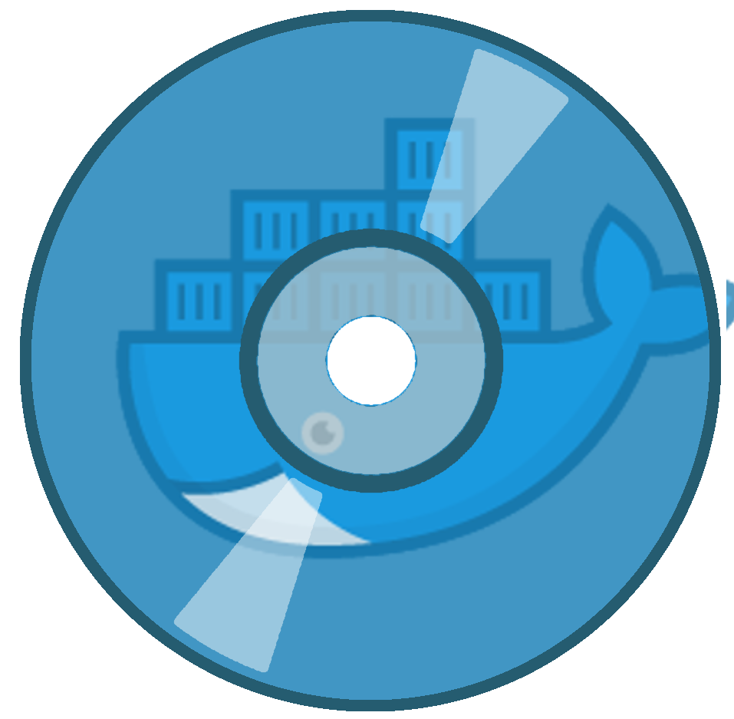
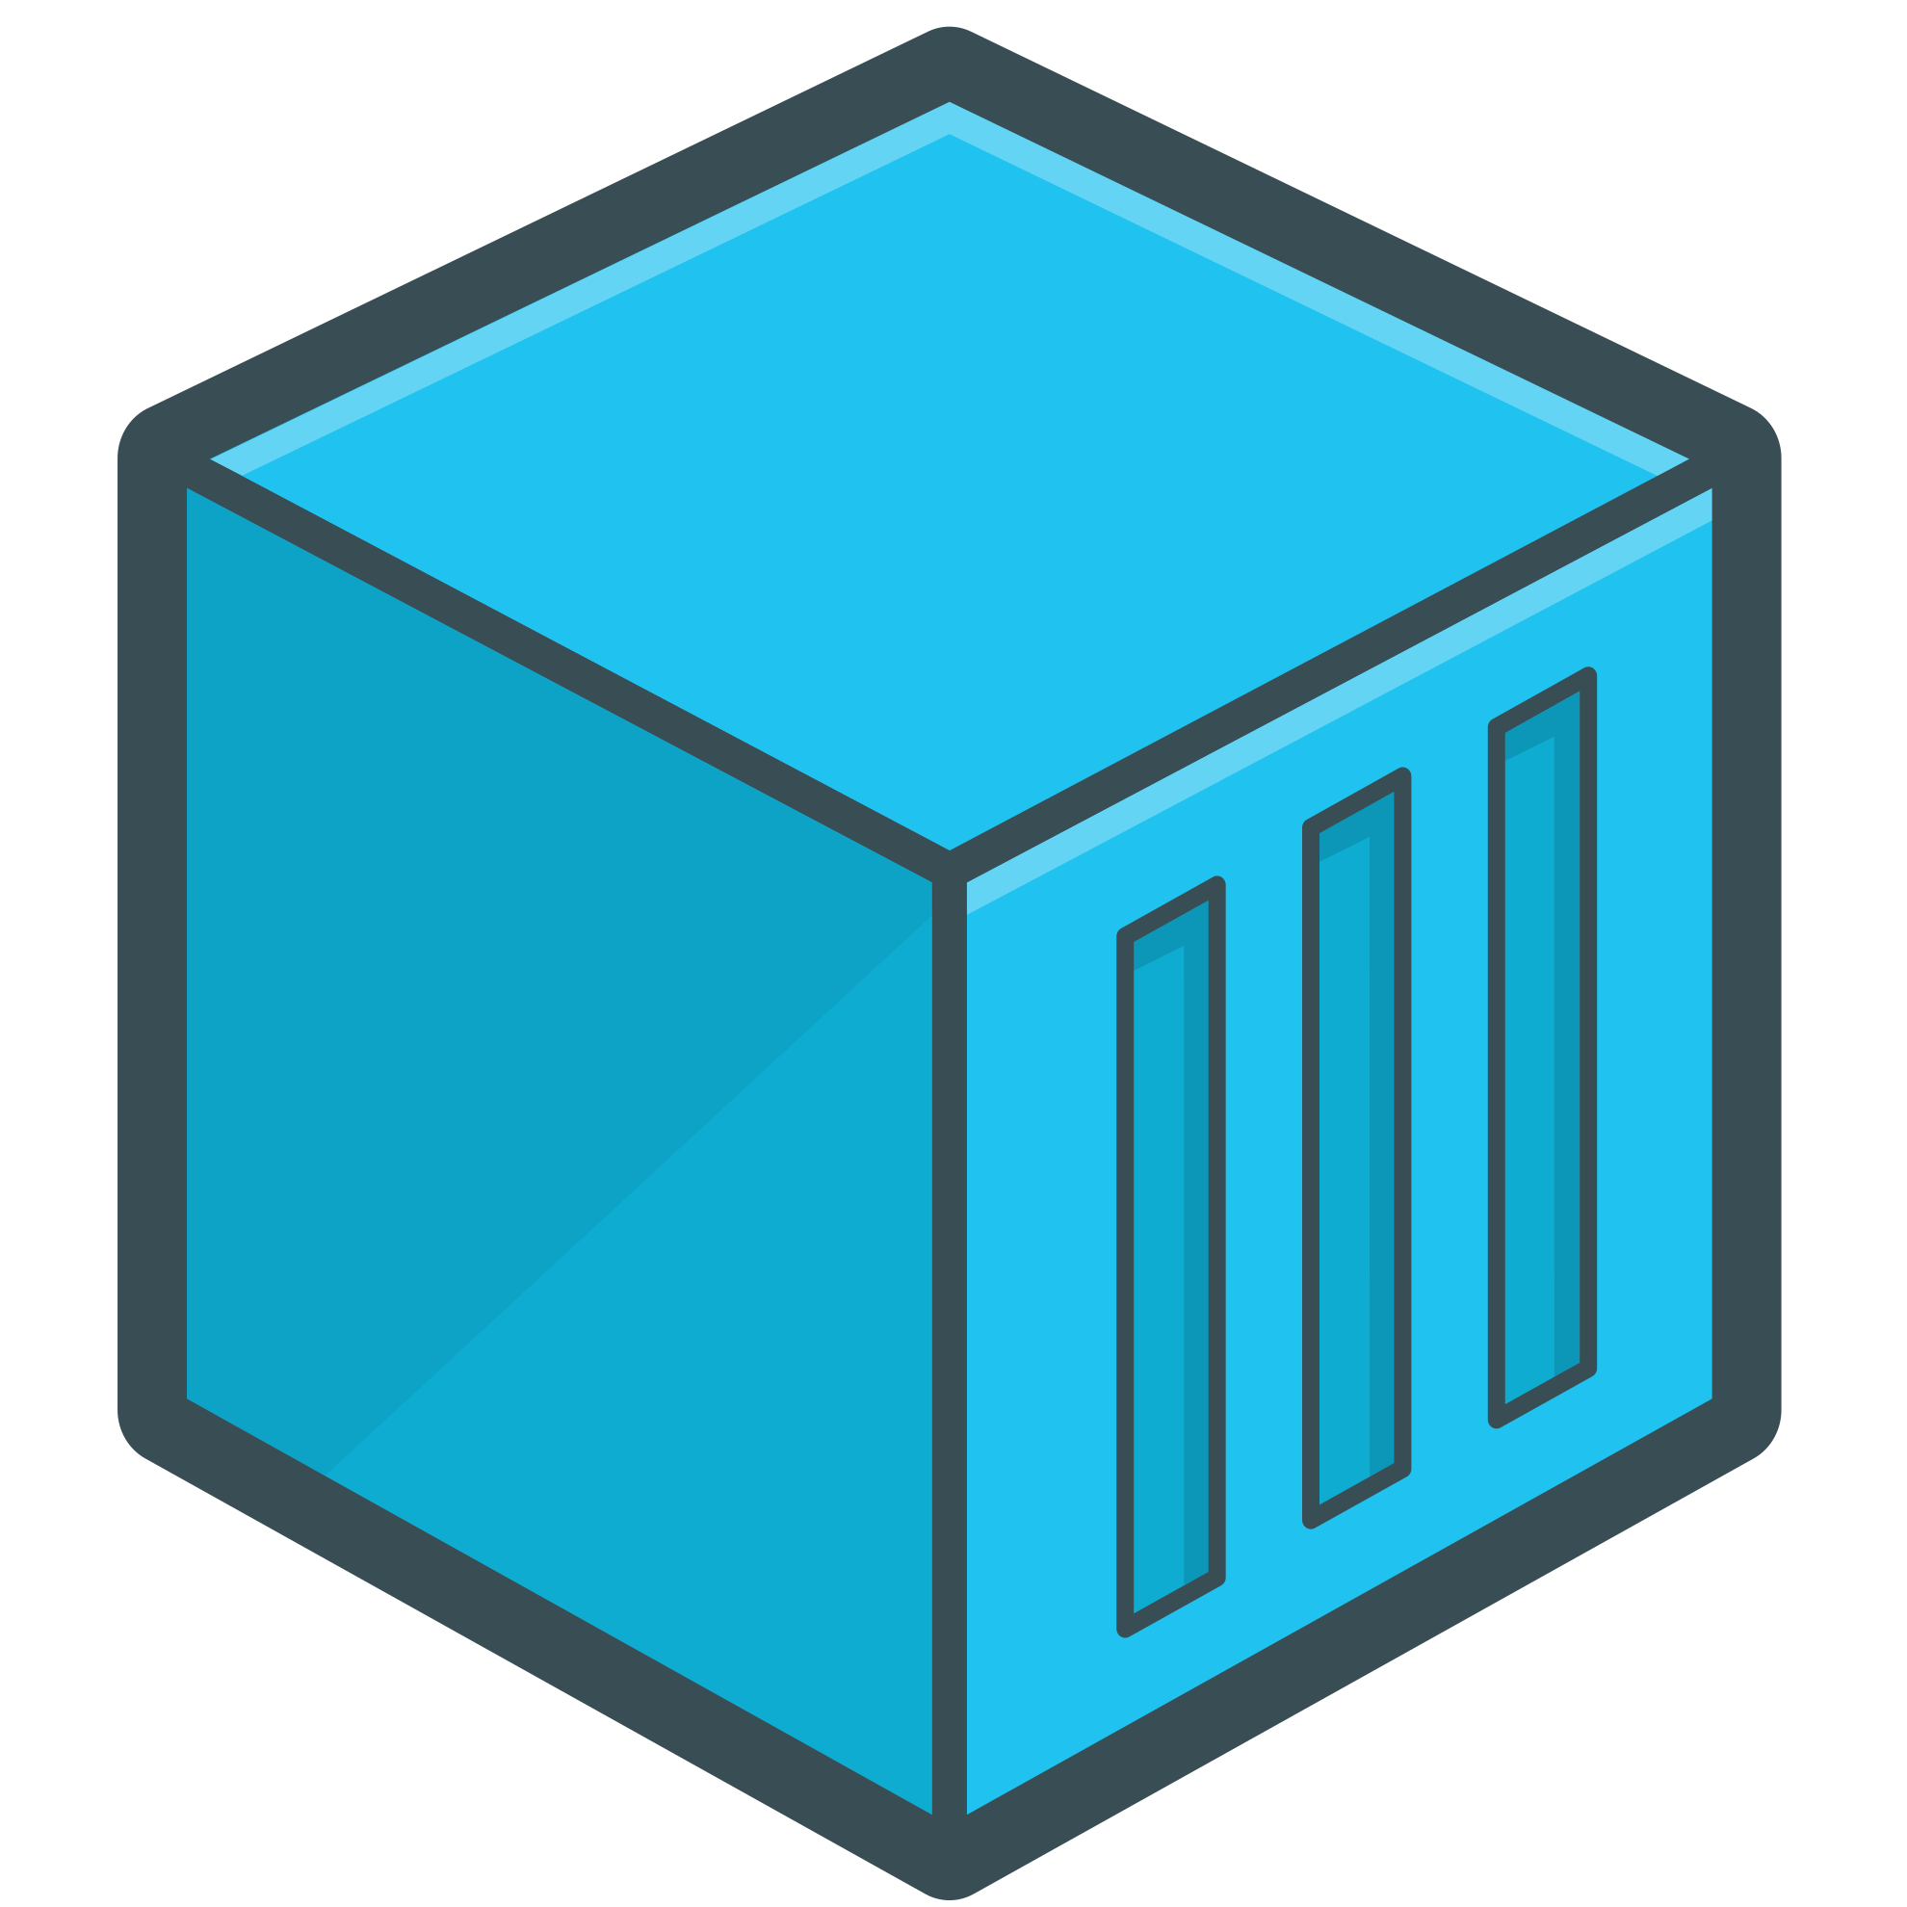
Docker
Image vs Container
mariadb
myproject-db

Slide 65
Docker
Image vs Container
another-project-db
mariadb
myproject-db

Slide 66
Docker
Image vs Container
La classe (l’usine pour fabriquer des objets)
L’instance (un objet)

Slide 67
Docker
Image vs Container
Le “snapshot versionné prêt à l’emploi”
L’application utilisée

Slide 68
Docker
Comment lancer un container ?
# run a container from the mysql image (latest version)
# map the container port 3306 to the host port 3306
docker run -p 3306:3306 mysql
docker image
docker container

Slide 69
Docker
Comment lancer un container ?
# run a container from the mysql image (latest version)
# map the container port 3306 to the host port 3306
docker run -p 3306:3306 mysql
# run a container from the postgresql image (latest version)
# map the container port 5432 to the host port 5432
docker run -p 5432:5432 postgresql
# run a container from the mariadb image (latest version)
# in a container named my-db
# map the container port 3306 to the host port 3306
# set the password to ‘toor’
docker run --name my-db -p 3306:3306 -e MYSQL_ROOT_PASSWORD=toor mariadb

Slide 70
Docker
Cheatsheet
# Run a nginx container with name my-nginx
docker container run nginx
# Run a nginx container of version 1.15.8 with name my-nginx
docker container run nginx:1.15.8 --name my-nginx -it
# Run a container in detached mode (not linked to a terminal)
docker container run nginx:1.15.8 --name my-nginx -it -d
# Stop a running container
docker container stop my-nginx
# Kill a running container (sends a SIGKILL)
docker container kill my-nginx
# Lists all running containers (-a to add those that died)
docker container ps

Slide 71
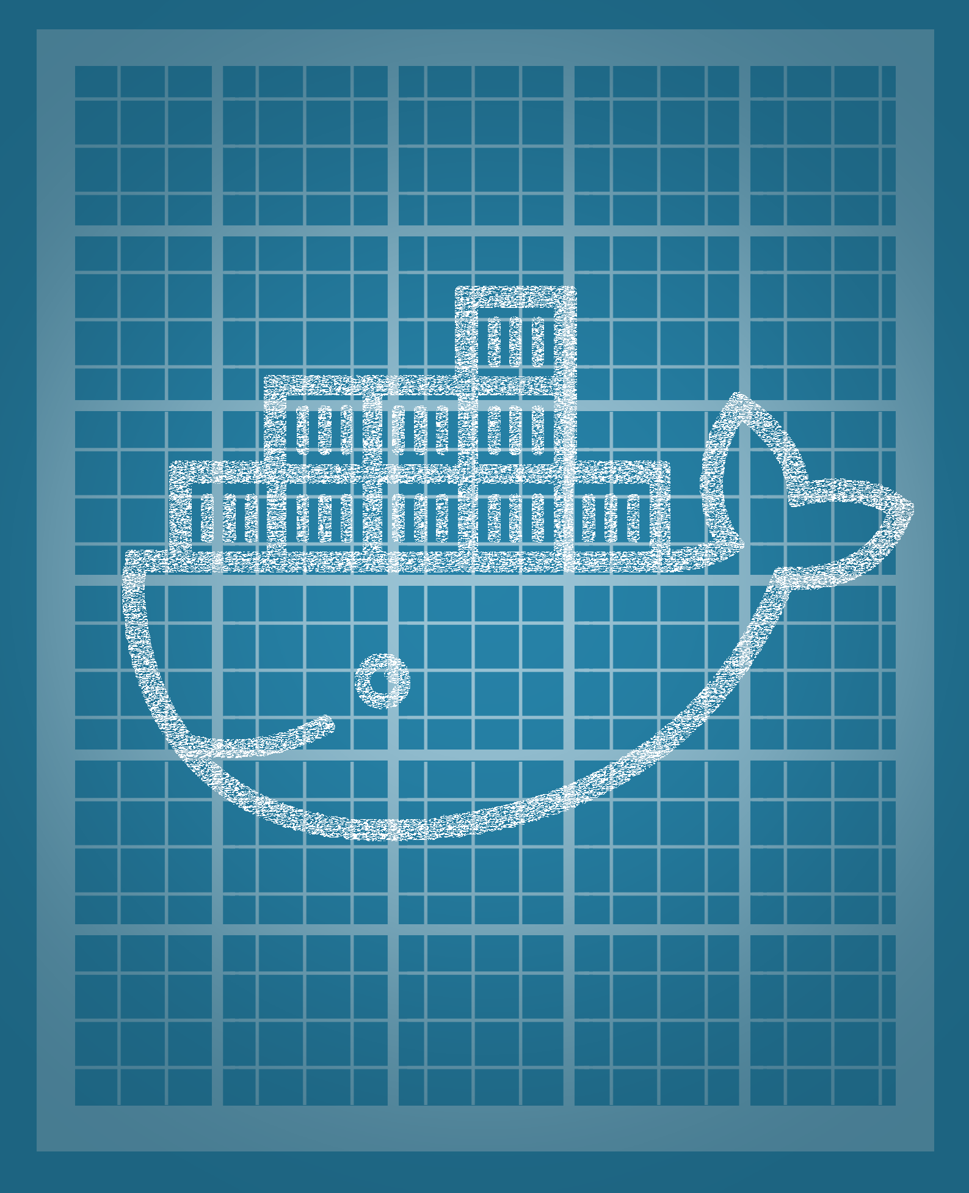
Docker
Comment créer une image ?
Écrire un Dockerfile :
on prend une image déjà dispo
on en crée un dérivé en effectuant des opérations spécifiques
(provisioning)
on décrit quelle commande (<=> process) va être lancée
# Base image
FROM ubuntu:18.10
# Run a command in the container
# (eg: install a dependency)
RUN apt-get install sl
# Default program to run when container starts
ENTRYPOINT [“sl”]
# Default command/args to pass to command above
CMD [“.”, “-Fe”]

Slide 72
Docker
Comment créer une image ?
Transformer le Dockerfile en image
# build docker image
docker build . -t my-image
java:latest
conf
jar
...
Dockerfile
docker image

Slide 73
Docker
De l’image au container
En bref :
>$ docker build
>$ docker run
java:latest
conf
jar
...
Dockerfile
docker image
docker container

Slide 74
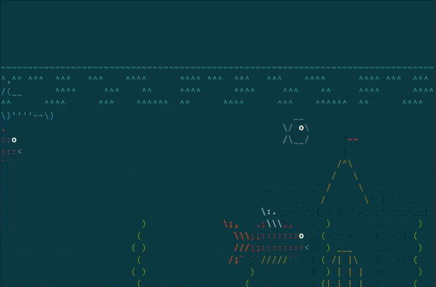
Demo Livecoding
asciiquarium avec docker

Slide 75
Docker
À retenir
Commencez avec une image de base appropriée (java, maven, nginx, …)
Utilisez des images officielles
Attention à la taille de vos images
Fixez les versions (évitez latest)
Best practices :
https://docs.docker.com/develop/dev-best-practices/#how-to-keep-your-images-small
https://docs.docker.com/engine/userguide/eng-image/dockerfile_best-practices

Slide 76
Docker universe
Docker-compose, Docker HUB & co

Slide 77
Docker stuff
Docker compose
Décrire un ensemble de containers
(sur le même host)
Décrire leurs dépendances
Décrire leur exposition
Syntaxe YAML déclarative
Services (<=> containers)
Networks, Ports, Volumes, Variables, etc...
# docker-compose.yml
version: ‘3’
services:
myapp-web:
image: “httpd”
ports:
- “80:80”
myapp-api:
image: “java-jre”
myapp-db:
image: “postgres”

Slide 78
Docker stuff
Docker Hub
Un repository d’images Docker
⇔ le Maven Central / le dépôt de paquets de Docker
Héberge aussi vos propres images privées
Vous trouverez vos images “de base” dessus
hub.docker.com

Slide 79
Enough speaking.
Take me to the code !
http://bit.ly/2Mkmazd
TD01 - docker

